Slide 1
Omgevingswarmte
De kansen van ‘eigen’ warmte
De lokale warmte benutten voor de lokale vraag

Slide 2
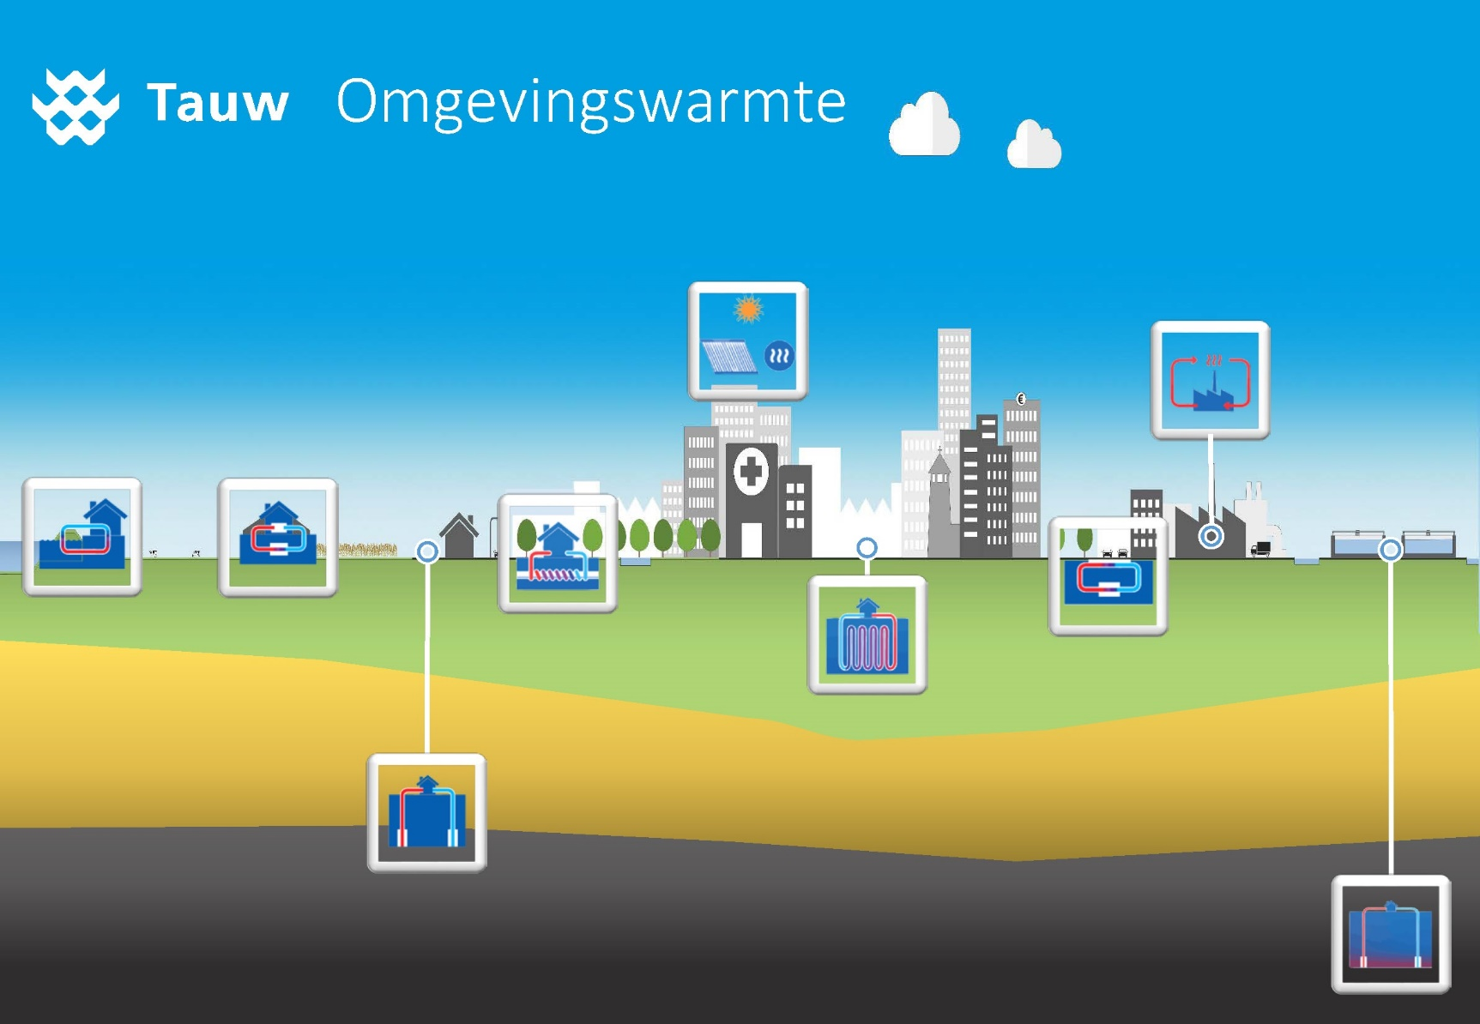
Wat is Omgevingswarmte?

Slide 3
Wat is riothermie?

Slide 4
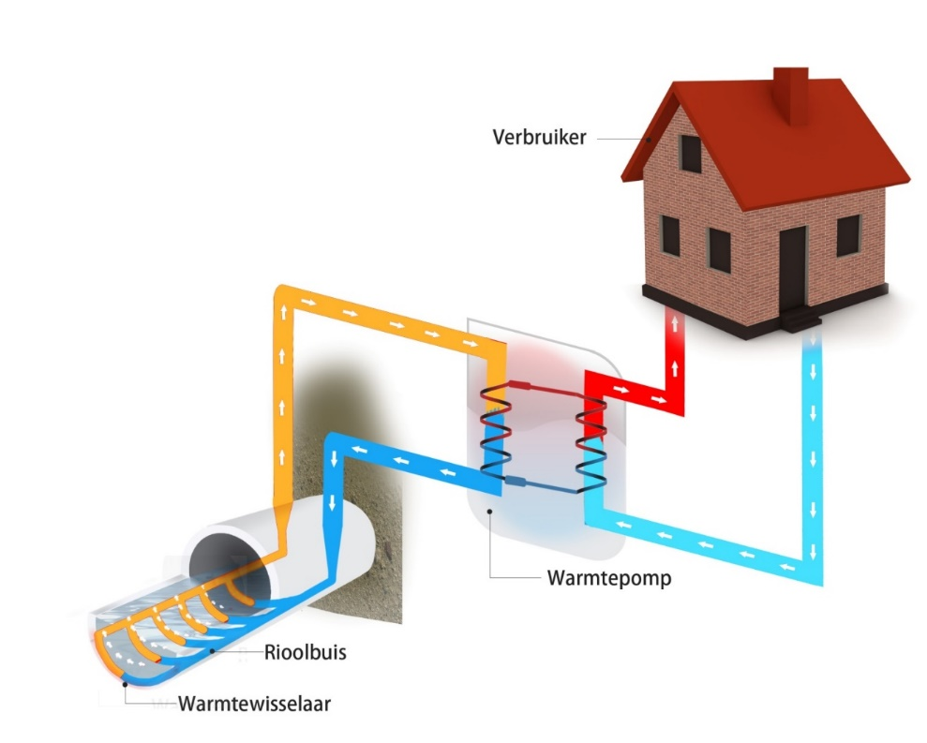
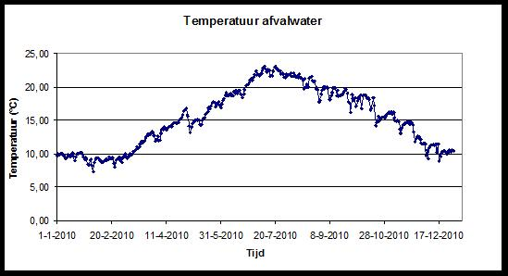
Hoe werkt riothermie?

Slide 5
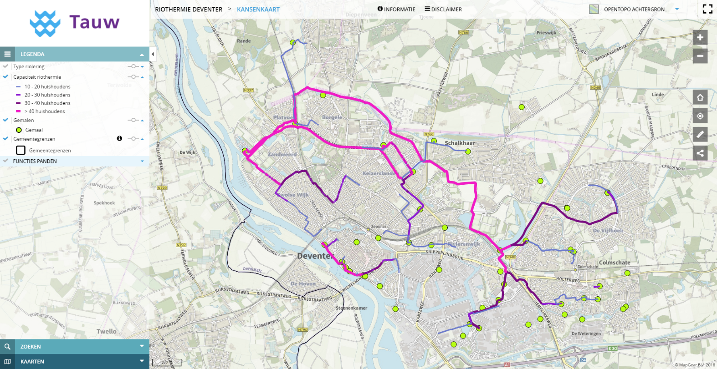
Potentie vaststellen

Slide 6
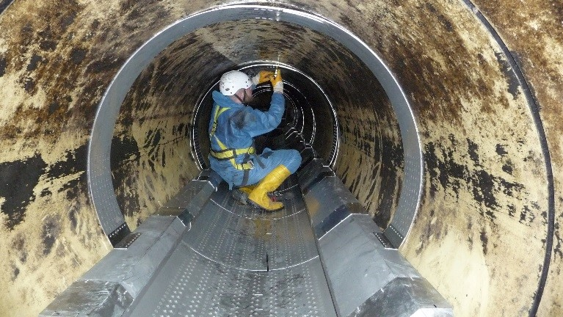
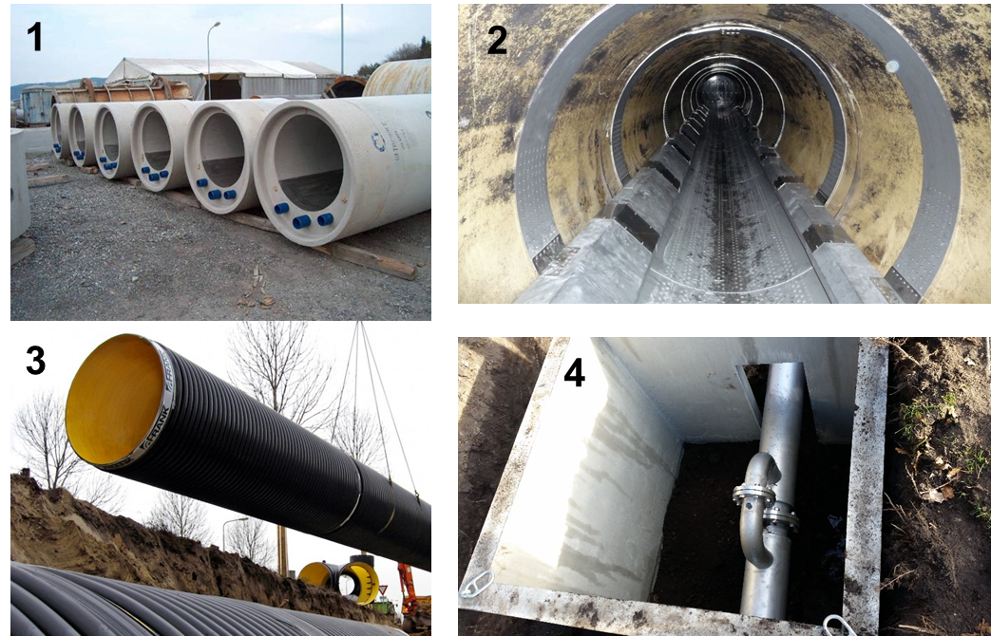
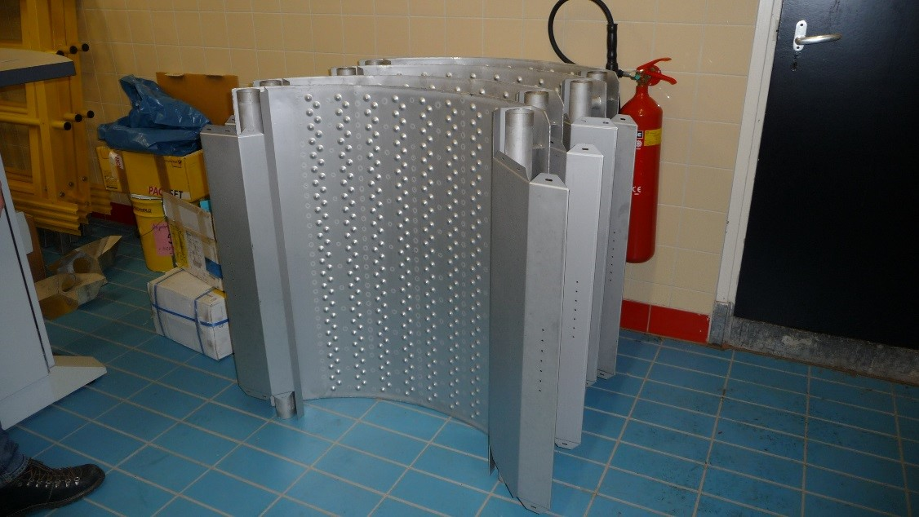
Systemen

Slide 7
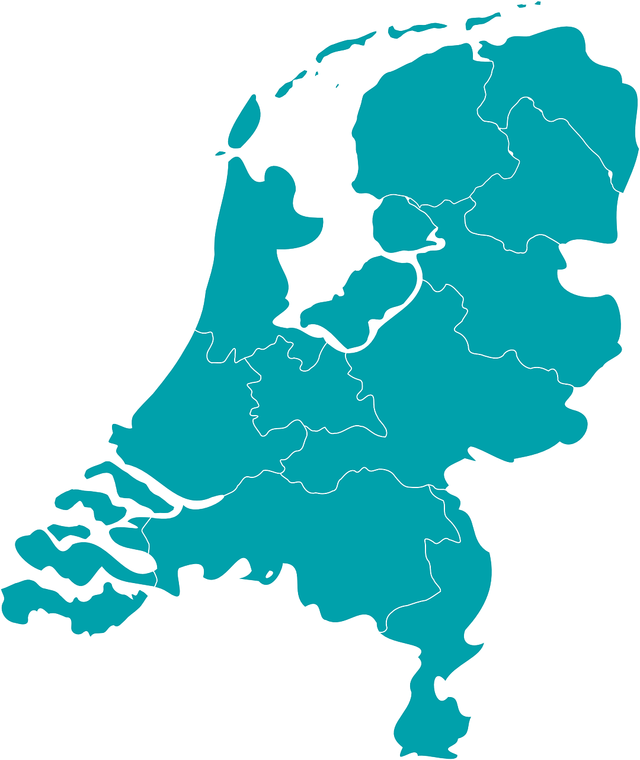
Riothermie Nederland
Zwembad Papiermolen Groningen
Zwembad ‘t Bun Urk
Schoolgebouw Vellesan Velsen
Zwembad Tijenraan Raalte
Zwembad Veldkamp Wezep
Woonwijk Delft, Harnaschpolder
Kantoor Waterschap, Apeldoorn
Zwembad Brandenburg De Bilt
Zwembad Kwekkelstein Rosmalen
Appartementen Goes

Slide 8
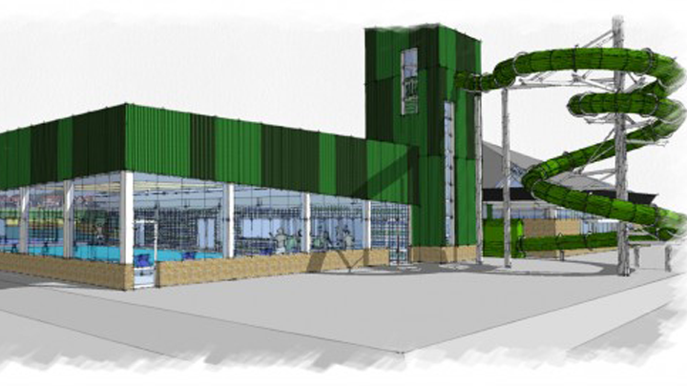
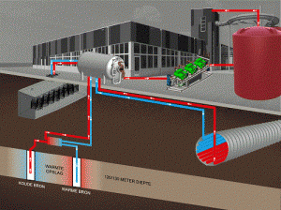
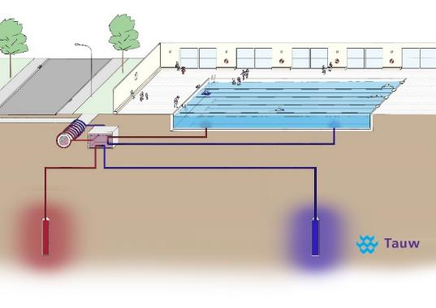
Zwembad ‘t Bun op Urk
Besparing: 165.000 m³ gas
310 ton CO₂

Slide 9
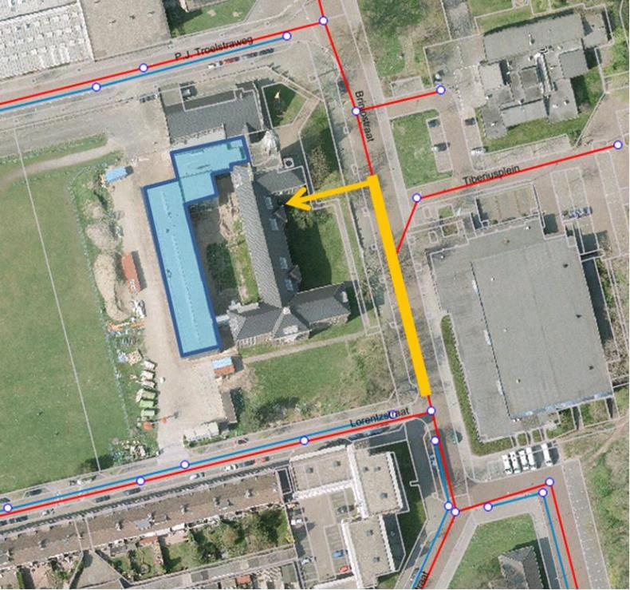
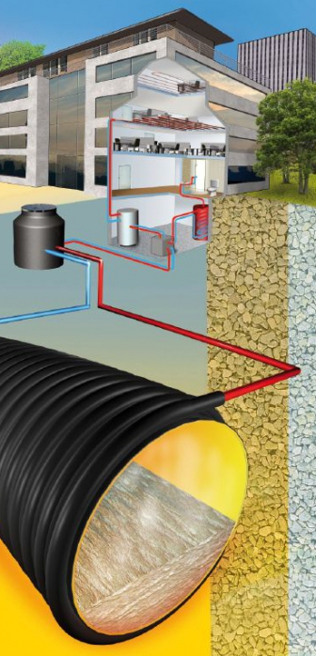
Gemeente Velsen, Vellesan College
Besparing: 13.000 m³ gas; 23 ton CO₂

Slide 10
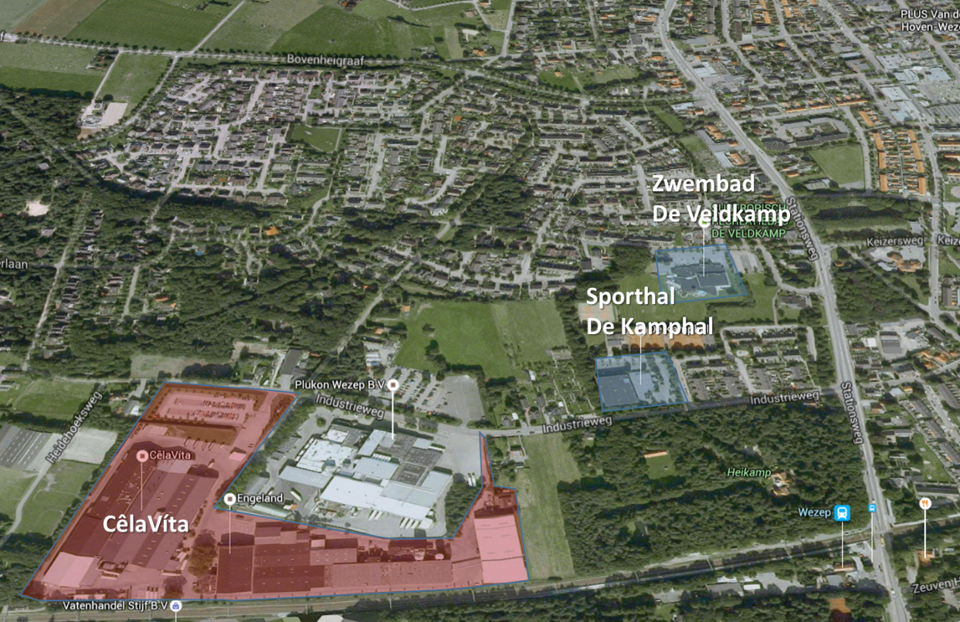
Wezep, zwembad Veldkamp
Besparing: 230.000 m³ gas; 410 ton CO₂

Slide 11
Van kans naar project

Slide 12
Contact
Simon Bos
+31 65 11 99 65 8
simon.bos@tauw.com
www.tauw.nl

